Slide 1
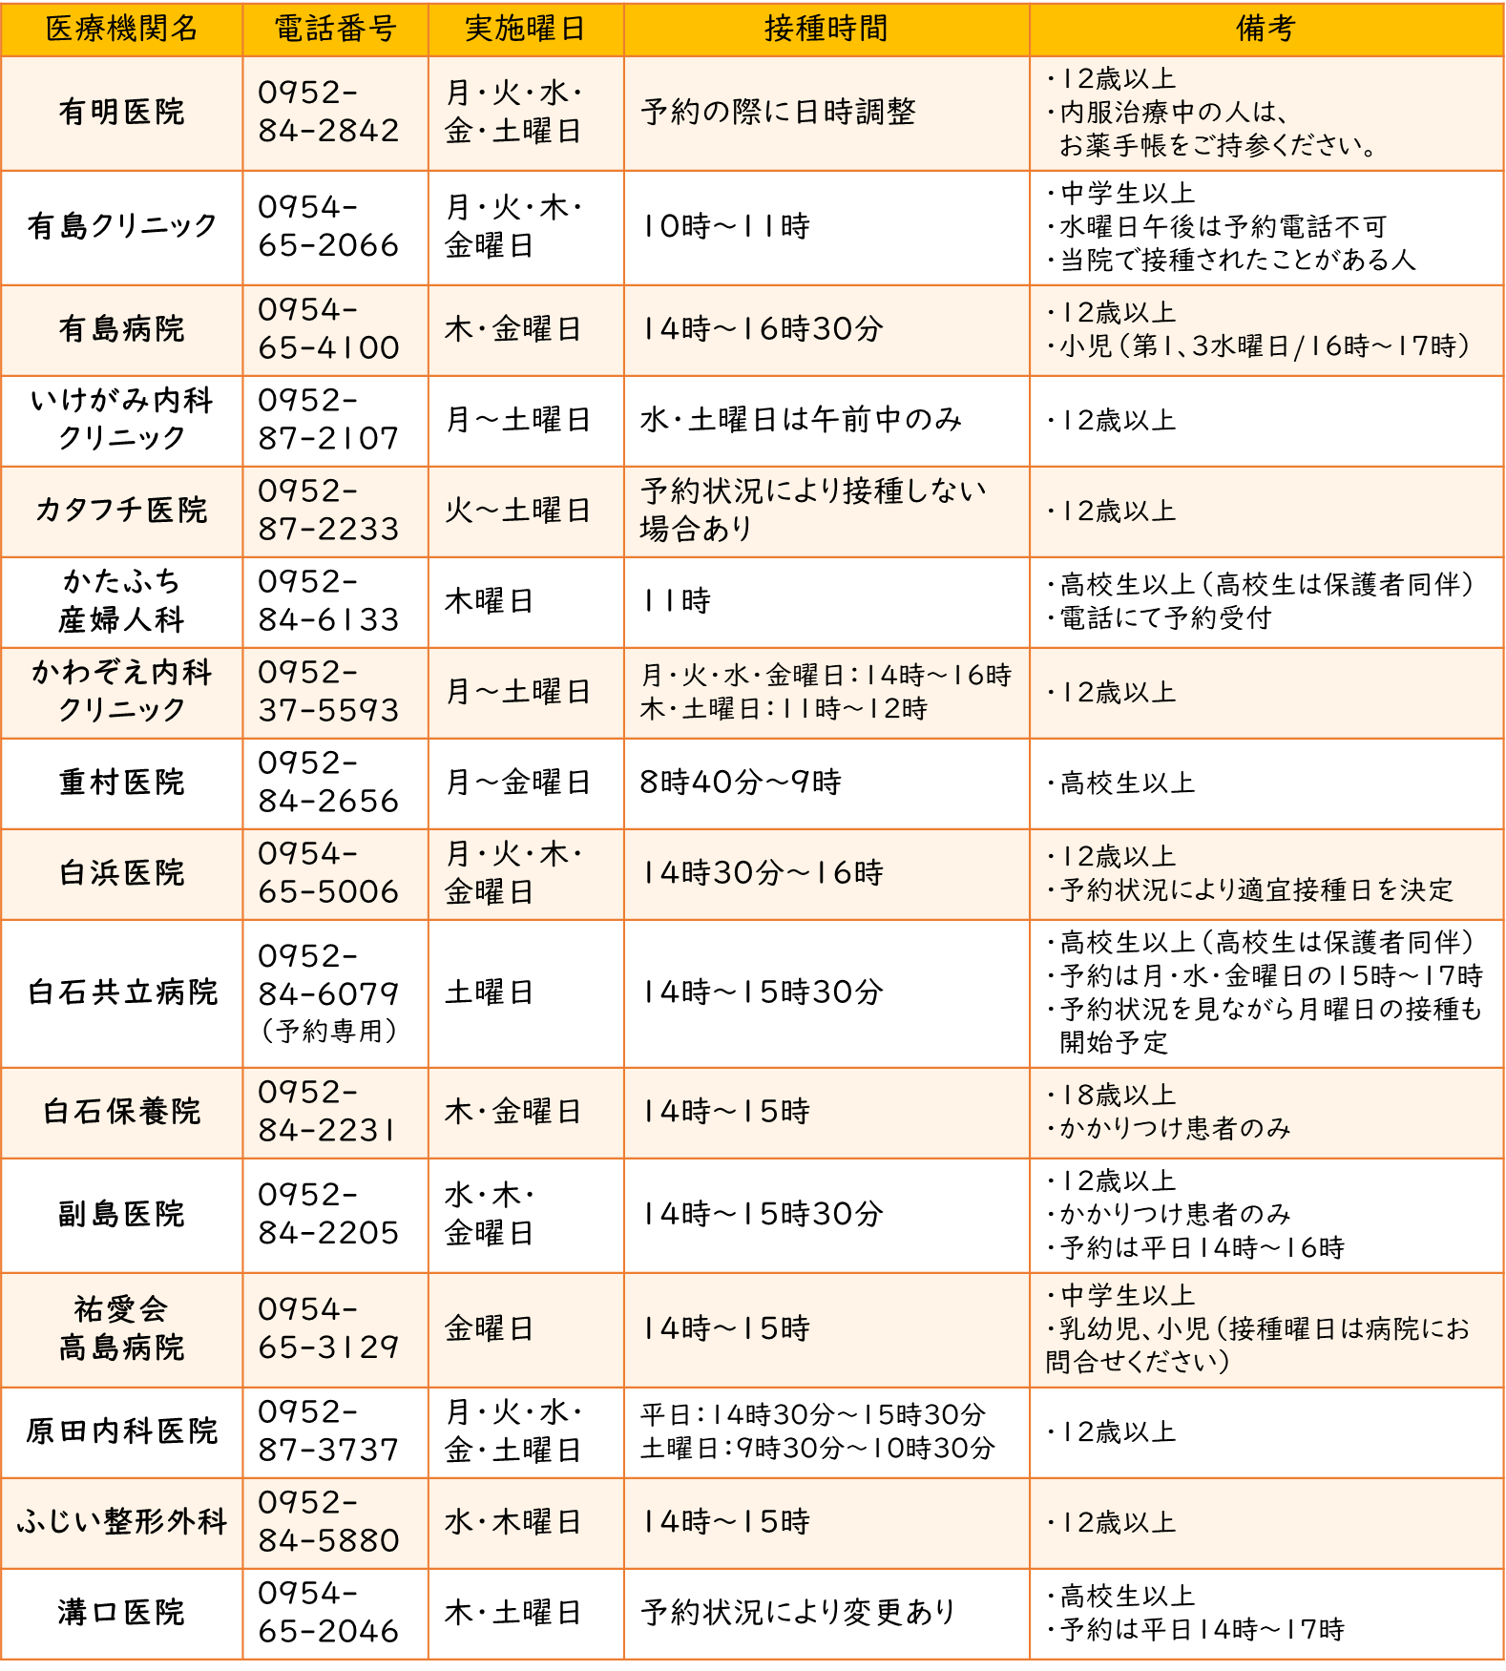
町内実施医療機関一覧
要予約
予約状況により変更になる場合がありますので、必ず電話でご確認ください。（電話番号の間違いにご注意ください。）

